Slide 1
como soluções financeiras, como identificar oportunidades
CONSÓRCIOS

Slide 2
OPORTUNIDADES IDENTIFICADAS
PÓS PANDEMIA NO MUNDO - COM O TRABALHO A DISTÂNCIA
MUDANÇA COMPORTAMENTAL
QUE FACILITA A JORNADA DO COMPRADOR COM A TECNOLOGIA – VISITA VIRTUAL
AUMENTO POR PROCURAS DE CASAS DE RUAS EM BAIRROS NOBRES, APARTAMENTOS DE COBERTURAS, APARTAMENTOS COM GRANDES VARANDAS, CASAS EM CONDOMÍNIOS DE ALTO LUXO NO INTERIOR PARA PRIMEIRA MORADIA
90% DAS PESSOAS CONTINUAM BUSCANDO IMÓVEIS
45% QUEREM COMPRAR COM MAIS CALMA 45% QUEREM COMPRAR IMEDIATAMENTE
PROCURA POR TERRENOS
OPORTUNIDADES DE NEGÓCIOS
IMÓVEL PRONTO – CLIENTE PRECISA DAR DE 30 % A 40% DE ENTRADA À VISTA – 70% FINANCIADO
MERCADO PRIMÁRIO CLIENTE TEM UMA FACILIDADE DE PAGAMENTO – TEM 36 MESES PARA PAGAR 30% A 35% DO IMÓVEL E 70% NA ENTREGA DAS CHAVES, O QUE POSSIBILITA A COMPRA DE UM IMÓVEL 30% DE VALOR MAIOR (A ENTREGA DESSES IMÓVEIS OCORREM, APÓS 03...04 ANOS)
PESSOAS VÃO BUSCAR MAIS CONFORTO, IMÓVEIS MAIS ACONCHEGANTES.
MUITOS JÁ ESTÃO EM BUSCA DE IMÓVES SECUNDÁRIOS
PEQUENOS INVESTIDORES ESTÃO COMPRANDO IMÓVEIS PARA PRESERVAR O CAPITAL, DIVERSIFICAR E PROTEGER PATRIMÔNIO

Slide 3
PORQUE COMPRAR COM CONSÓRCIO
COMPRA PROGRAMADA
FGTS PODE SER USADO PARA LANCE NA COMPRA DE IMÓVEL
NÃO PAGA JUROS
TAXA ADMINISTRATIVA DE 18 A 24% NO PRAZO (0.9 a 1,4% a.a)
FLEXIBILIDADE DE USO DO CRÉDITO
(ALTERAR VALOR DA CARTA E O PROJETO ANTES DA CONTEMPLAÇÃO)
PODER DE COMPRA
DINHEIRO À VISTA
(NEGOCIA O MELHOR PREÇO)
OPORTUNIDADES DE NEGÓCIOS
VÁLIDO PARA TODO TERRITÓRIO NACIONAL
VOCÊ PODE UTILIZAR ATÉ 10% PARA A DOCUMENTAÇÃO DO BEM, VISTÓRIAS
UTILIZAR LANCE EMBUTIDO PARA NÃO DESCAPITALIZAR
APÓS A CONTEMPLAÇÃO,
A CARTA FICA APLICADA
(CORREÇÃO SOBRE O MONTANTE TOTAL)
ATUALIZAÇÃO DO CRÉDITO ANUAL PARA GARANTIR O PODER DE COMPRA

Slide 4
Consórcio é um grupo de pessoas (PF) e (PJ) que se unem para atingir objetivos financeiros em comum. Conceito: O Consórcio é um dinheiro compartilhado; Os clientes pagam as parcelas mensais e todo esse valor arrecado é destinado as contemplações dos grupos;
O QUE É CONSÓRCIO

Slide 5
ASSEMBLEIA
Sorteio
Lance
O sorteio é realizado
através da Loteria Federal
Ou por pedra
Pode ser composto por Recursos Próprios, Lance Embutido ou ainda incluir valores de FGTS em cotas de Imóvel.
FORMAS DE CONTEMPLAÇÕES

Slide 6
TIPOS DE LANCES
Livre
Fixo
Escolhe o valor que deseja ofertar
Oferta o valor de 50%, 40%, 30%, 25%, 20% e concorre com os clientes que ofertaram a mesma modalidade de lance
TIPOS DE LANCES
Embutido
IMÓVEL AUTOMÓVEL
MOTOS
PESADOS
MÁQUINAS
SERVIÇOS
Utiliza parte do crédito para potencializar o lance que vai ofertar
IMÓVEL
AUTOMÓVEL
PESADOS
* Após a contemplação todo o valor pago de lance será deduzido do Saldo Devedor a escolha do cliente: prazo ou valor
IMÓVEL
PESADOS
AUTO

Slide 7
Comprar um imóvel novo ou usado
Residencial, Comercial, Rural ou Veraneio
Reformar ou Construir
Compra de Terreno
Compra de Terreno ou Construção
O QUE COMPRAR - IMÓVEL
Comprar Imóvel no Exterior
Consórcio de Condomínio
Consórcio de Igrejas

Slide 8
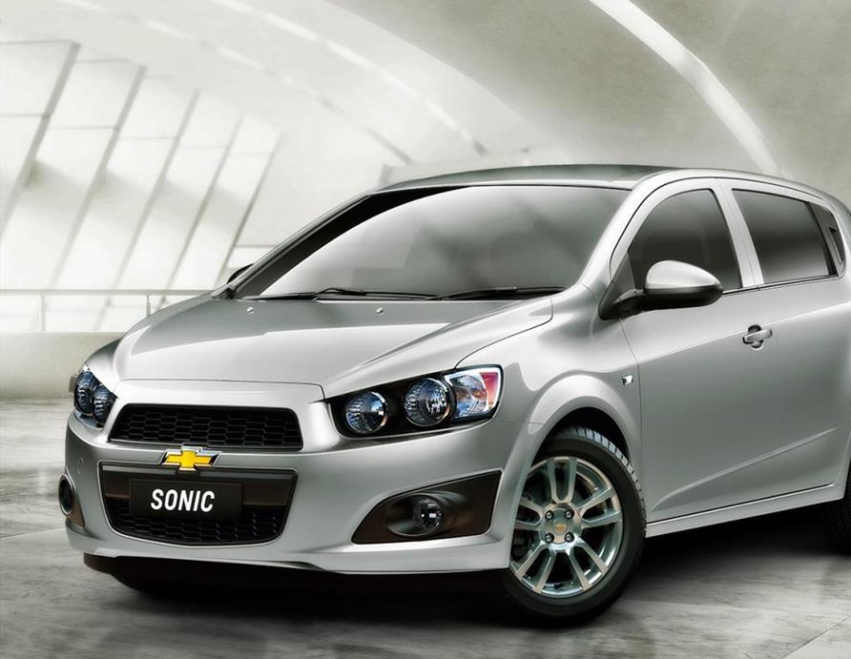
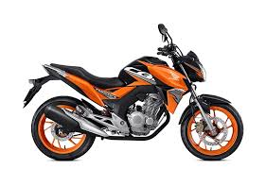
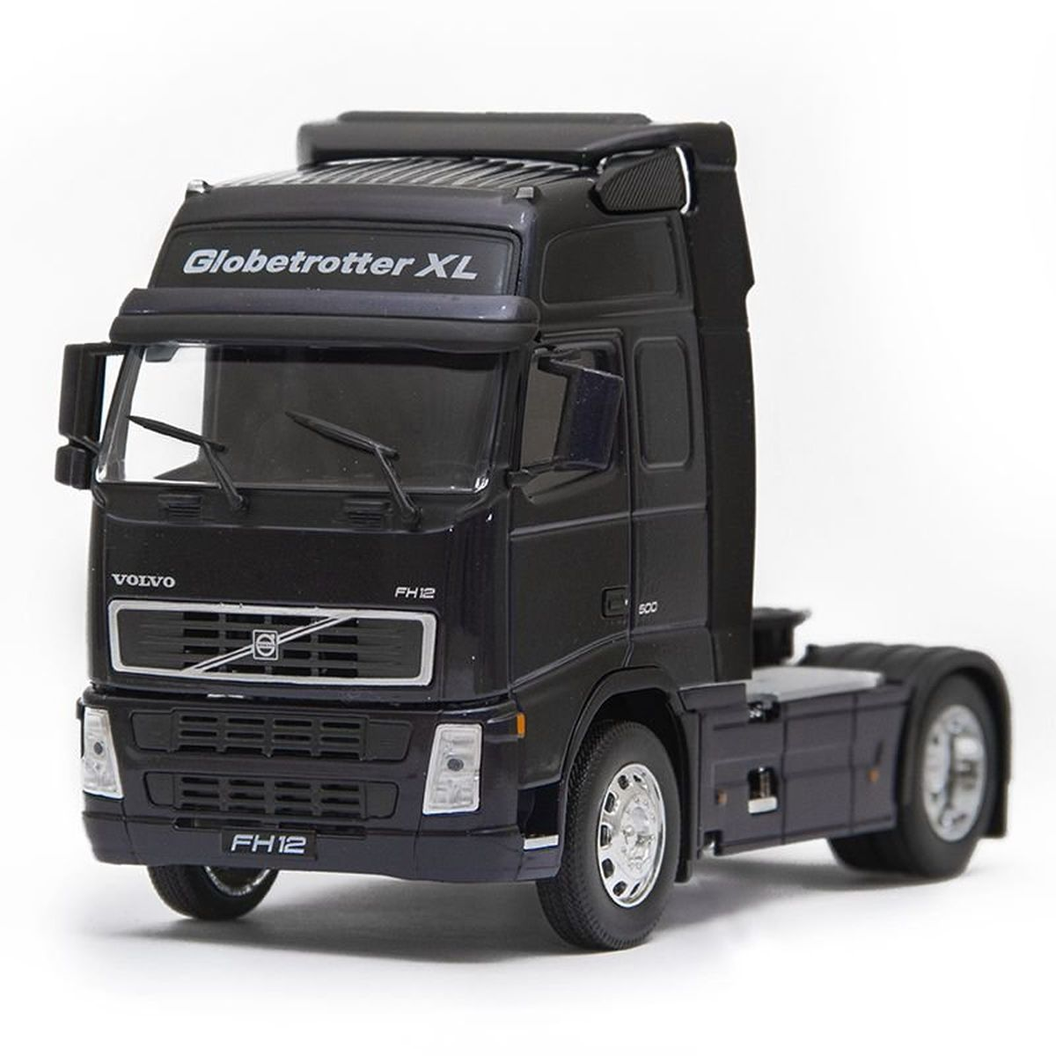
Comprar um carro zero, ou semi novo de fabricação
*Carro semi novo consultar até quantos anos de uso. Na média de 06 a 10 anos de uso.
Moto, Jetski, Embarcação
O QUE COMPRAR – AUTO E PESADOS
Pesados: Caminhão, Ônibus, Trator, Equipamentos
Agrícolas.
Zero ou usado com até 6 anos fabricação
*contando ano vigente

Slide 9
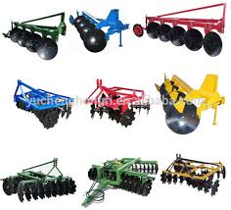
Máquinas e equipamentos
* Automóvel como garantia
Serviços: Viagens, Cirurgias Plásticas,
Festas de Casamentos, Formaturas:
“Qualquer tipo de serviço que emita NF”
O QUE COMPRAR – MÁQ. EQUIP. SERV.
O QUE COMPRAR – MÁQUINAS E SERV

Slide 10
PRINCIPAIS ADMINISTRADORAS

Slide 11
IMÓVEL: RESIDENCIAL, COMERCIAL, VERANEIO, RURAL, QUITAÇÃO DE FINANCIAMENTO, IMÓVEL
NO EXTERIOR (MYPlace)
COMPRA DE TERRENO
COMPRA DE TERRENO E CONSTRUÇÃO
CONDOMÍNIO (CondoFAZ)
IGREJAS (MYChurch)
SERVIÇOS
MÁQUINAS E EQUIPAMENTOS
AUTOMÓVEL, JETSKI, BARCO, MOTO, CAMINHÕES
IMÓVEL: RESIDENCIAL, COMERCIAL, VERANEIO, QUITAÇÃO DE FINANCIAMENTO
IMÓVEL DE LEILÃO DA PRÓPRIA CAIXA
COMPRA DE TERRENO
AUTOMÓVEL, JETSKI, BARCO
IMÓVEL: RESIDENCIAL, COMERCIAL, VERANEIO, RURAL, QUITAÇÃO DE FINANCIAMENTO
COMPRA DE TERRENO
COMPRA DE TERRENO E CONSTRUÇÃO
AUTOMÓVEL, JETSKI, BARCO, MOTO ACIMA DE 400 CC
PESADOS: CAMINHÃO, ÔNIBUS, TRATOR, EQUIPAMENTOS AGRÍCOLAS, AUTOMÓVEL
PLACAS SOLARES
IMÓVEL: RESIDENCIAL, COMERCIAL, VERANEIO, RURAL, QUITAÇÃO DE FINANCIAMENTO
COMPRA DE TERRENO
COMPRA DE TERRENO E CONSTRUÇÃO
AUTOMÓVEL, JETSKI, BARCO, MOTOS GRANDE
COM O QUE CADA UMA ATUA

Slide 12
ÍNDICES
ANTES DA CONTEMPLAÇÃO
APÓS A CONTEMPLAÇÃO
Crédito
Crédito e Parcela
Fundo Lastreados em Títulos Públicos
Imóvel – Anual
INPC
INCC
Auto – Mensal
FIPE
INPC
Pesados - Fabricante
ATUALIZAÇÕES DE CRÉDITO
Parcela
Imóvel – Anual
INCC - INPC
Auto – Mensal
FIPE - INPC
Pesados - Fabricante
12

Slide 13
ANÁLISE DE CRÉDITO
LANCE TOTALMENTE DEDUZIDO DO SALDO DEVEDOR
Referência
De Crédito
Faixa de
Renda
Histórico de Pagamento
Tempo de Residência
ANÁLISE DE CRÉDITO
Montante
Pago
Propriedades
Estabilidade de Emprego
Prazo para análise 3 dias úteis
Validade da Análise
12 meses
Liberação do Crédito 15 a 45 dias

Slide 14
COMO SÃO FEITOS OS PROCESSOS
IMÓVEL
CONTRUÇÃO E REFORMA
AUTO E PESADOS
É necessário a inclusão da alienação do automóvel no SNG* e o registro do Contrato de Alienação
Na compra máquinas ou implementos agrícola seminovos deverá ter até 02 anos de fabricação e adquirido em uma revenda ou distribuidor. Também, na compra de máquinas e equipamentos algumas Administradoras solicitam veículos como garantia
É necessário a vistoria do Imóvel, que será feita por um Engenheiro credenciado pela Administradora
consorciado poderá utilizar até 50% do crédito para comprar o terreno e a sobra utilizada para construção.
O pagamento será efetuado por meio de reembolso, conforme as etapas especificadas no Cronograma Físico-Financeiro.
ANÁLISE DA GARANTIA

Slide 15
Qualquer pessoa entre 18 e 69 anos de idade (automóvel) ou entre 18 e 64 anos de idade (imóvel) com Seguro de Vida.
PF até 80 anos sem seguro de vida (Mapfre)
ou Pessoa Jurídica
COMO INDENTIFICAR CLIENTES
Renda média de 3 vezes o valor da parcela
Tenha qualquer sonho de ordem financeira a ser realizado

Slide 16
PLANEJAMENTO FINANCEIRO
CAPITAL DE GIRO
QUITAÇÃO DE FINANCIAMENTO
COMPRA INTELIGENTE
COMPRA PROGRAMA
POUPANÇA PROGRAMADA
RESGATAR O DINHEIRO EM ESPÉCIE
OPORTUNIDADES DE NEGÓCIOS
O CLIENTE PODE
COMPRAR MAIS DE
UMA COTA
TROCA DE VEÍCULO OU FROTA
SEGURO DE VIDA
AUMENTO DE PATRIMÔNIO

Slide 17
PATRIMÔNIO INICIAL
R$500 MIL
CONTEMPLADO
COM UM LANCE DE
R$250 MIL
INVESTIR
R$250 MIL
Investimento
COMPRA UMA CASA
R$500 MIL
TESOURO DIRETO
0,6%
R$1.500
OPORTUNIDADES DE NEGÓCIOS
ALUGA E RECEBE
R$2 MIL
RENDA FIXA
0,6%
R$1.500
COM O ALUGUEL,
PAGA A PARCELA
DO CONSÓRCIO
R$1.740 MIL
PATRIMÔNIO FINAL
R$750 MIL
POUPANÇA
0,5%
R$1.250
SOBRA
R$260

Slide 18
PRINCIPAIS OBJEÇÕES
PRAZO MUITO LONGO!
QUEM FAZ O PRAZO É VOCÊ
TEMOS OUTRAS OPÇÕES DE GRUPOS EM ANDAMENTO COM PRAZOS MENORES
CONSÓRCIO DEMORA!
PODEMOS PROGRAMAR A SUA CONTEMPLAÇÃO.
QUAL RESERVA DISPONÍVEL PARA ESSE PROJETO?
OPORTUNIDADES DE NEGÓCIOS
QUAL É O VALOR IDEAL PARA O LANCE?
O CLIENTE PODE OFERTAR A PARTIR
DE 1 PARCELA
FINANCIAMENTO É MAIS RÁPIDO!
OS JUROS DE DOIS ANOS DE UM FINANCIAMENTO, EQUIVALE A TAXA
ADMINISTRATIVA DO CONSÓRCIO DE 16 ANOS

Slide 19
PERGUNTAS CHAVES
QUAL O PLANEJAMENTO?
PRAZO PARA PAGAR?
QUAL EXPECTAVIVA?
(PRAZO PARA CONCLUSÃO DO PROJETO)
OPORTUNIDADES DE NEGÓCIOS
VALOR MENSAL DISPONÍVEL?
QUAL O VALOR JÁ ACUMULADO PARA ESSE PROJETO?
(ENTRADA)

Slide 20
MUITO OBRIGADA!
consorcio@segasp-univalores.com.br
11-97367-1970 Paula Julien
roberto.lima@segasp-univalores.com.br
21-99999-5199 Roberto Lima

